Slide 1
Мой папа
самый лучший
Подготовили: Баева Е.Е.
Сапогова М.С.
МДОУ Детский сад № 95
г. Ярославль

Slide 2
Папа Золотых Варвары

Slide 3
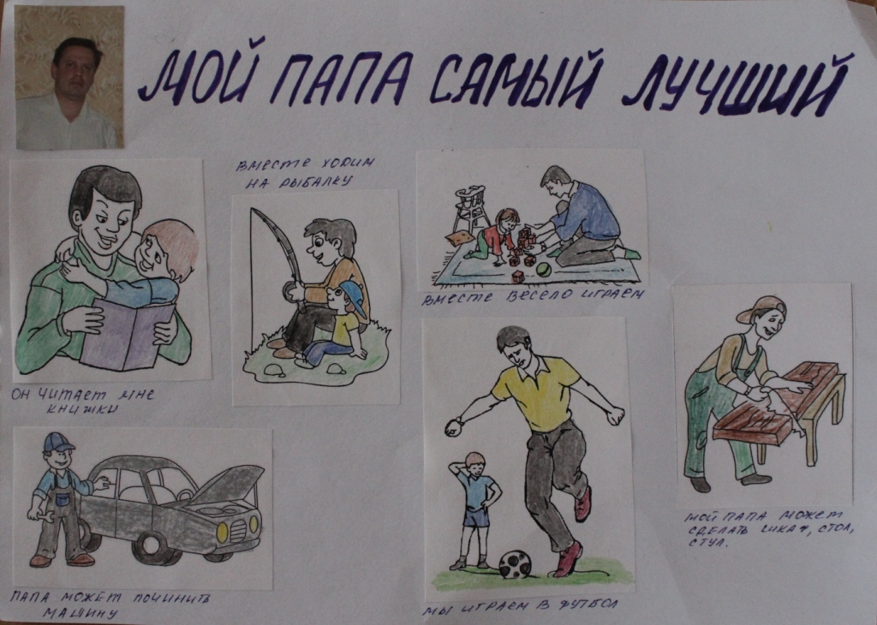
Папа Ромашова Александра

Slide 4
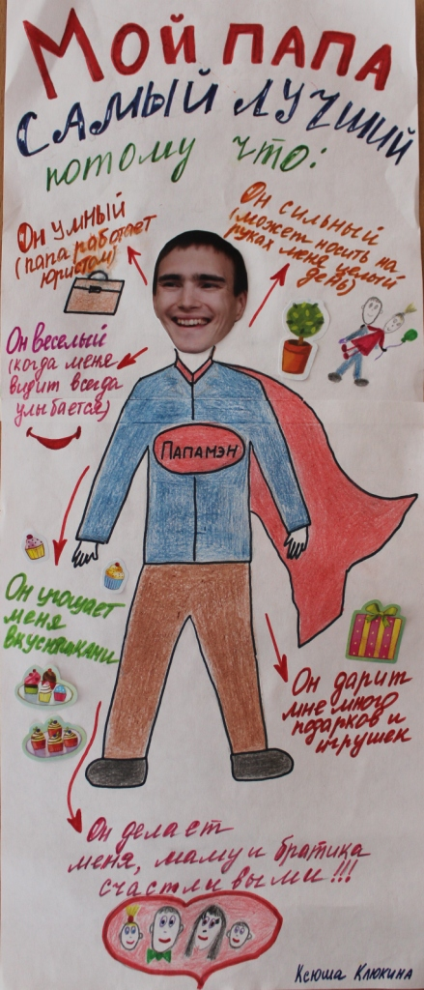
Папа
Клюкиной
Ксении

Slide 5
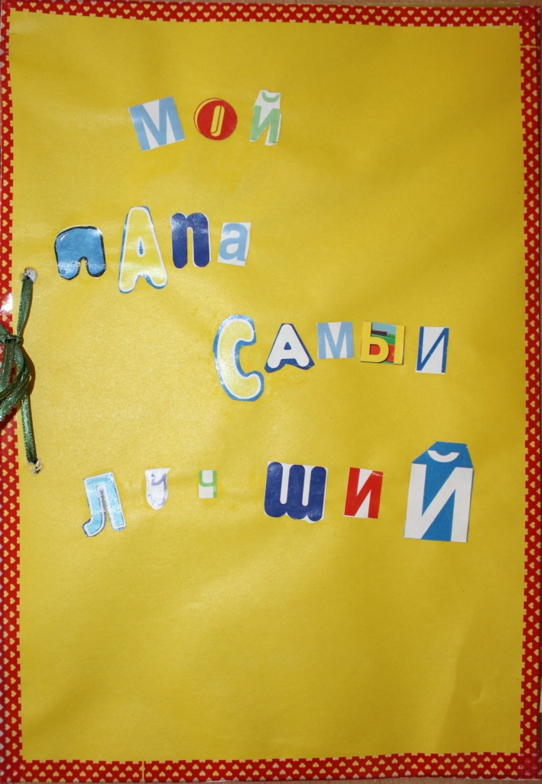
Папа
Поздняковой
Ольги

Slide 6
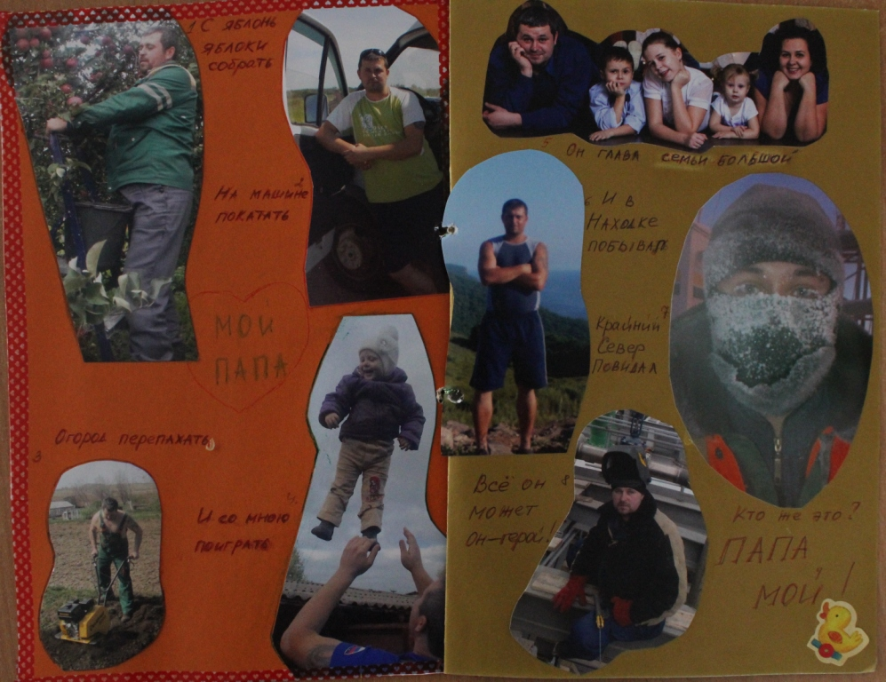

Slide 7
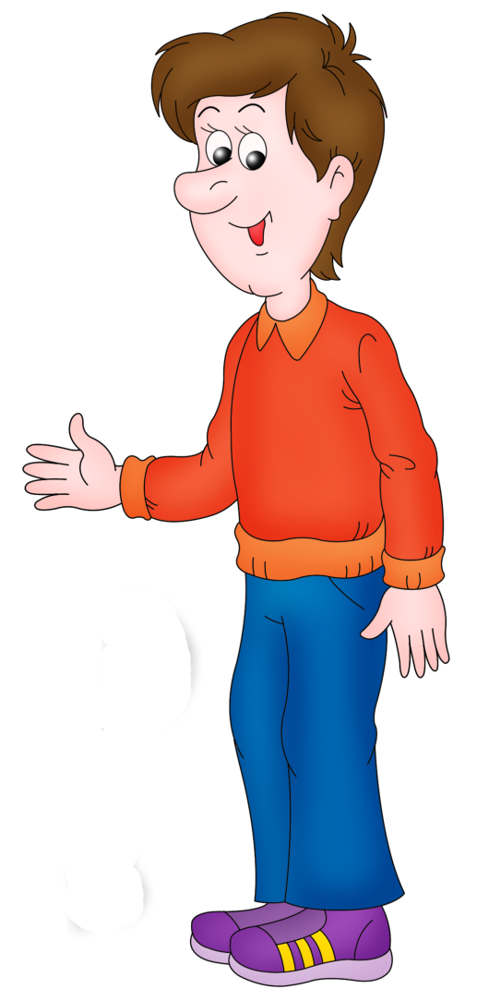
Спасибо
за внимание!

